Slide 1
Работа по реализации педагогических проектов
Работа с детьми:
специально организованные эколо-гические занятия;
наблюдения;
игровая деятельность;
чтение художественной литерату-ры;
рассматривание живых объектов;
изобразительная деятельность и т.д.
Работа с родителями:
деловые игры,мастер-классы, кон-курсы, выставки, фоторепортажи, Дни открытых дверей, экологичес-кие акции, наглядная агитация, ра-звлечения, родительские собрания, совместные праздники и т.д.

Slide 2
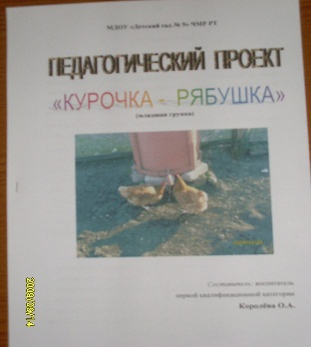
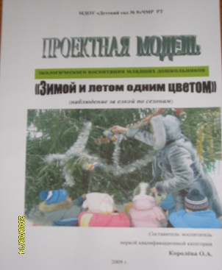
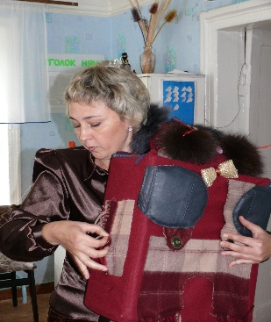
Предполагаемые итоги реализации проектов
приобретение дошкольниками представления о внешнем виде домашнего животного - кошки, ее среде обитания, образе жиз-ни, питания и т.д.
приобретение детьми понятии «курица - домашняя птица»; навыков общения с курицей; умение «кормить» живой объект (сыпать корм, наливать водичку). Фоторепортаж родителей.
формирование бережного отношения к елке на участке; прояв-ление интереса к походам к елке в разное время года; понима-ние её значимости для людей и птиц, важность его сохранности,т.д.
создание предметно-развивающей среды, способствующей фор-мированию мелкой моторики пальцев рук, влияющую на уро-вень развития речи и экологических знаний дошкольников

Slide 3
МОИ ПЕДАГОГИЧЕСКИЕ ПРИНЦИПЫ взаимодействия с родителями
научность,
единство действий,
связь с жизнью,
открытость,
плановость,
выбор оптимальных форм, средств и ме-тодов взаимодействия в вопросах экологи-ческого воспитания дошкольников

Slide 4
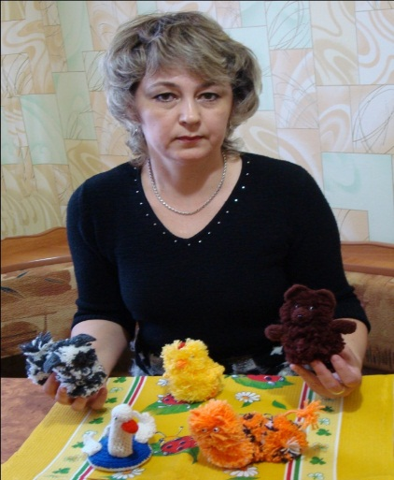
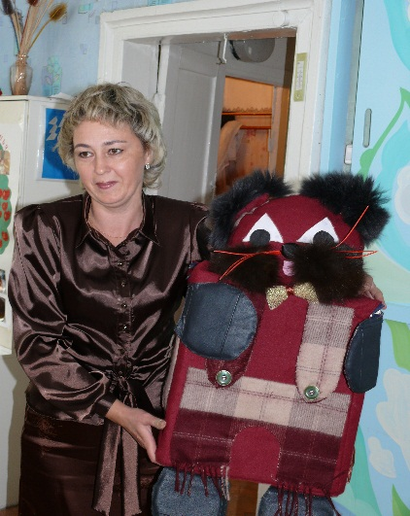
Авторские разработки: «ЭКОТРОПА» и «ЭКОСЕНСОРНЫЕ НАКОПИТЕЛИ»
Интеллектуально-позна-вательное и сенсорное воспитание дошкольников через игру в совокупности
с другими дидактически-ми задачами.
Погружение в мир при-роды, через развитие сенсомоторных навыков.

Slide 5
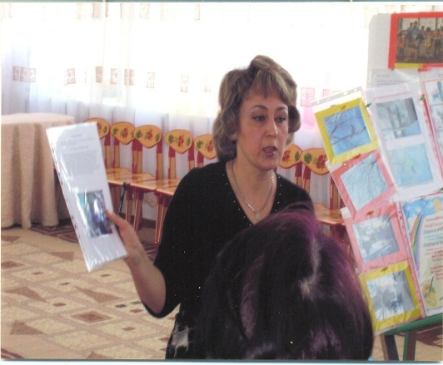
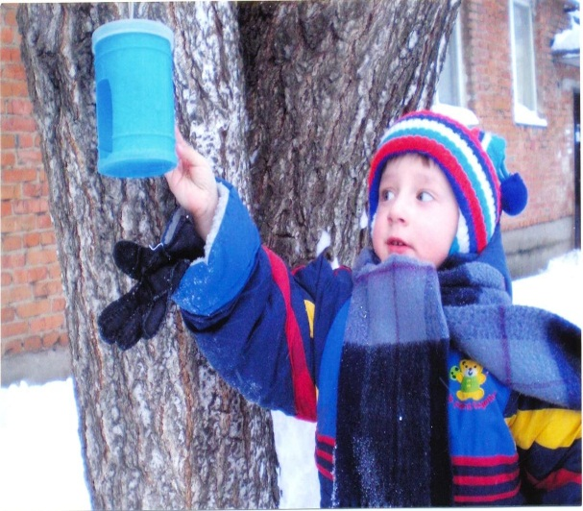
АКЦИЯ «Помогите птицам»

